Slide 1
医院文化及宣传工作介绍
周小梅
健康教育科

Slide 2
目 录
01
医院文化介绍
02
医院宣传工作现状
03
新闻意识的培养
04
投稿

Slide 3
一
医院文化

Slide 4


Slide 5
1、文化的力量
富有朝气
未来可期
1
2
充满希望
有奔头
3
4

Slide 6
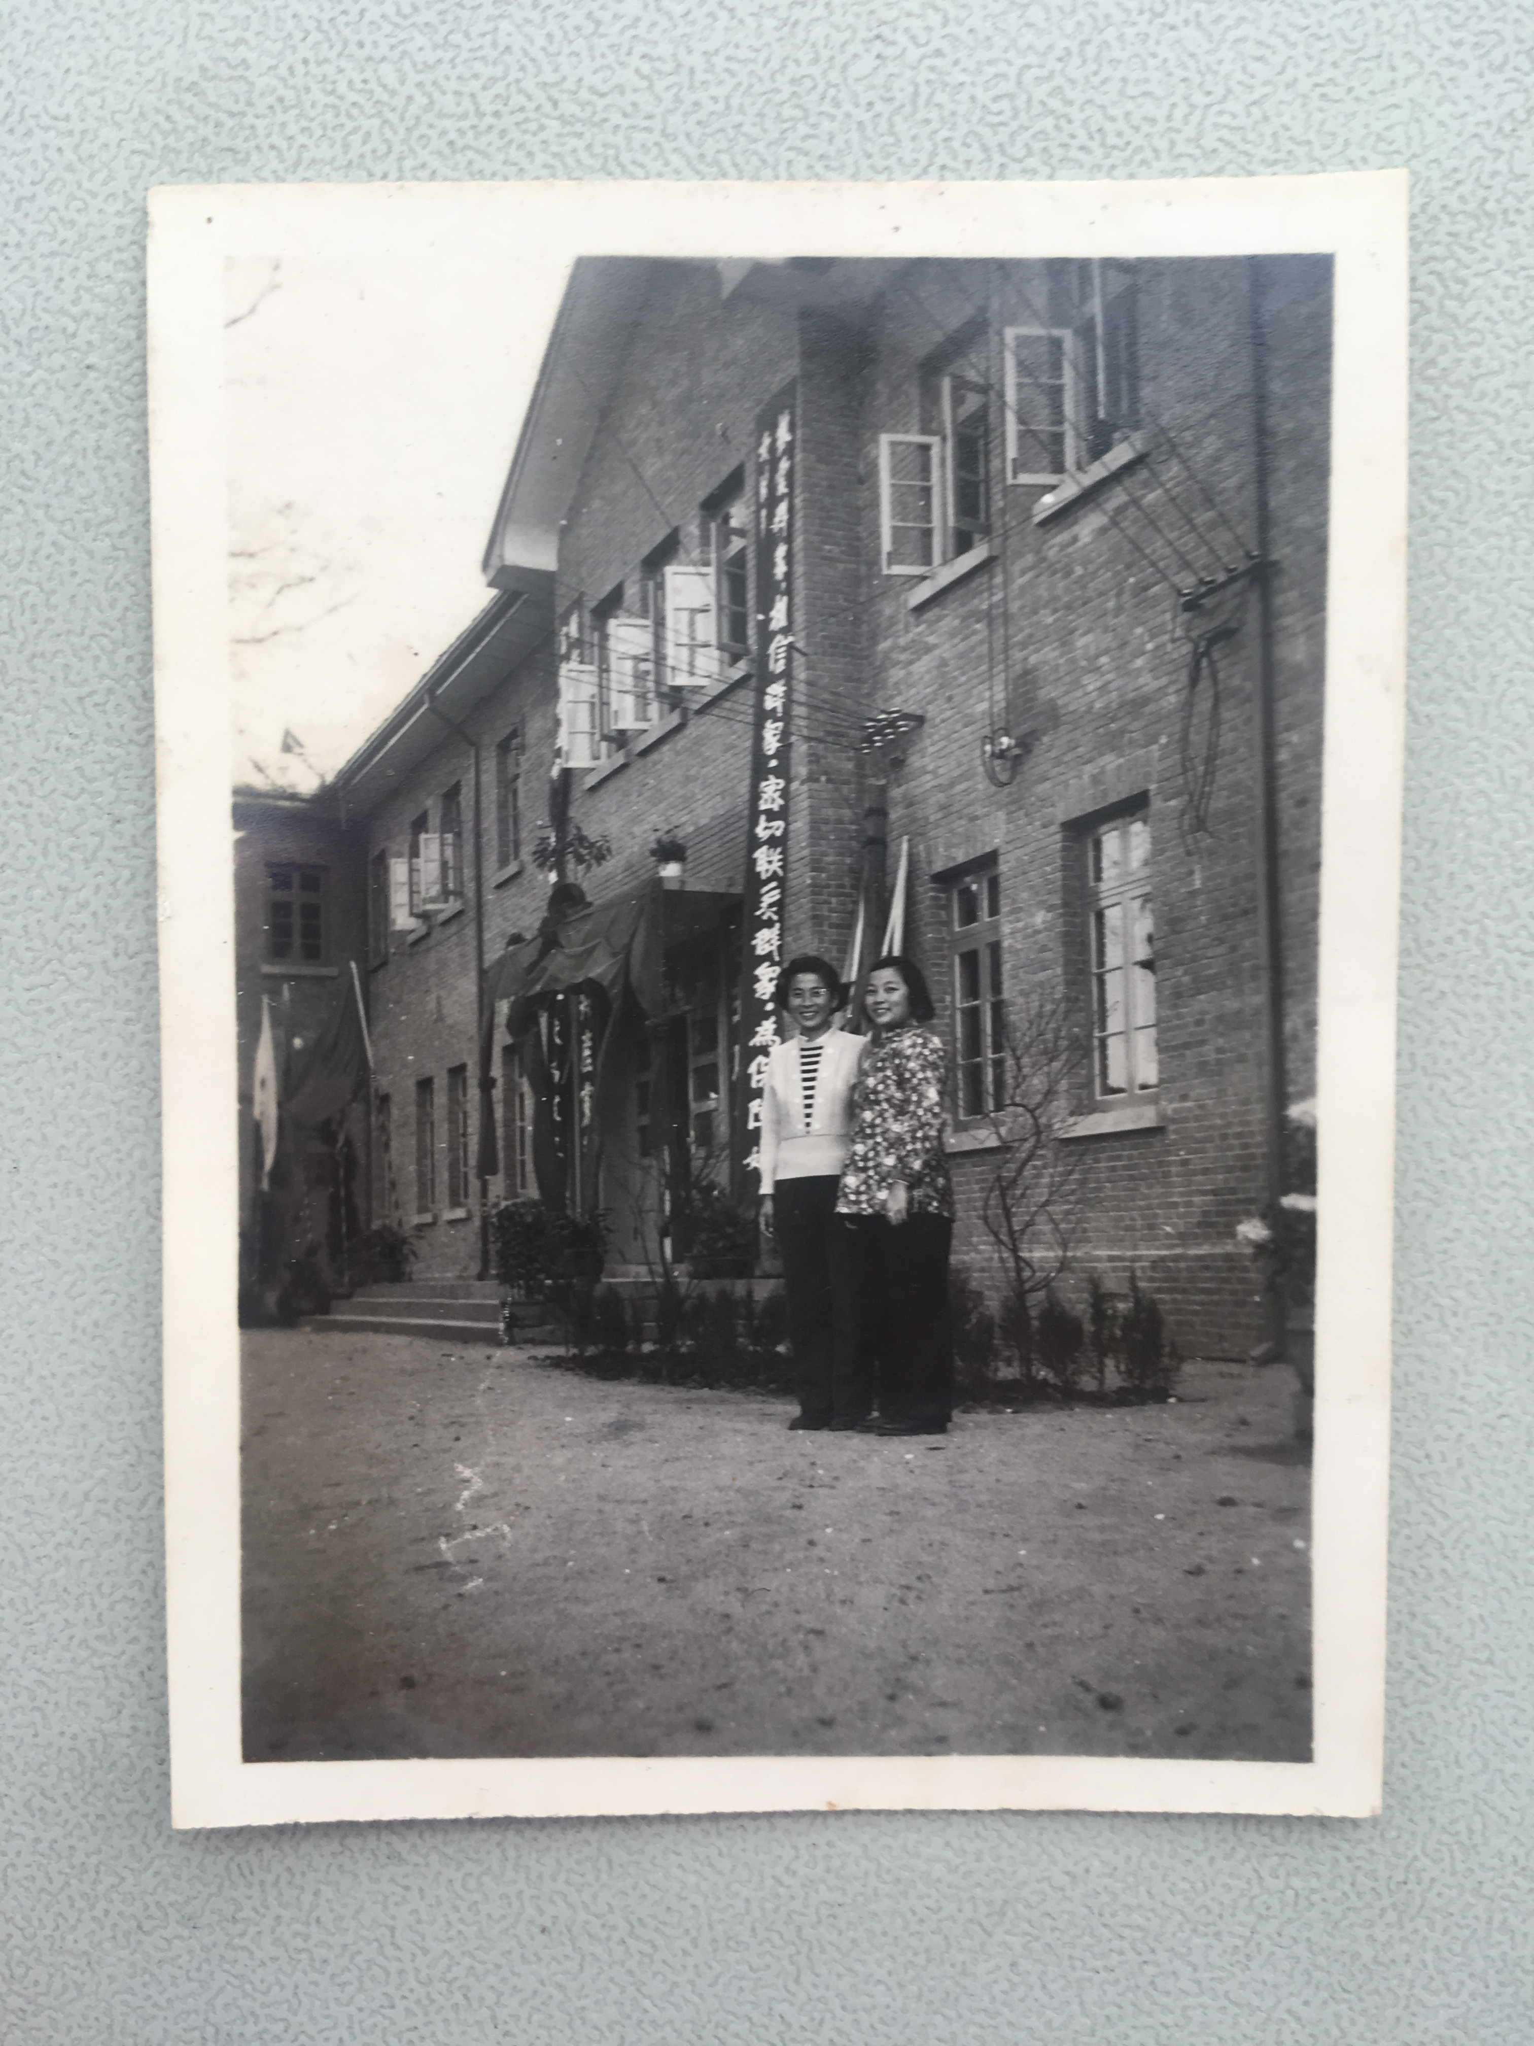
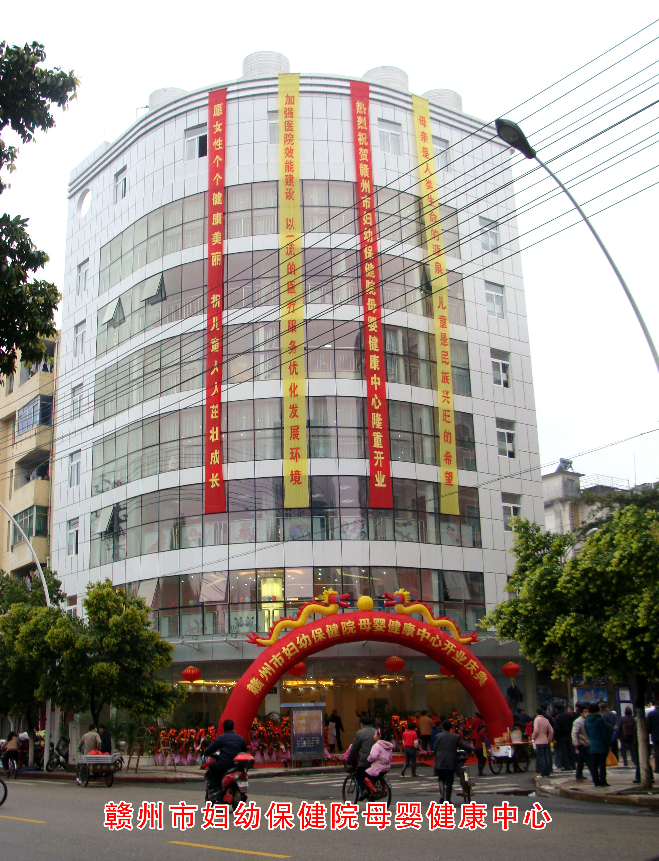
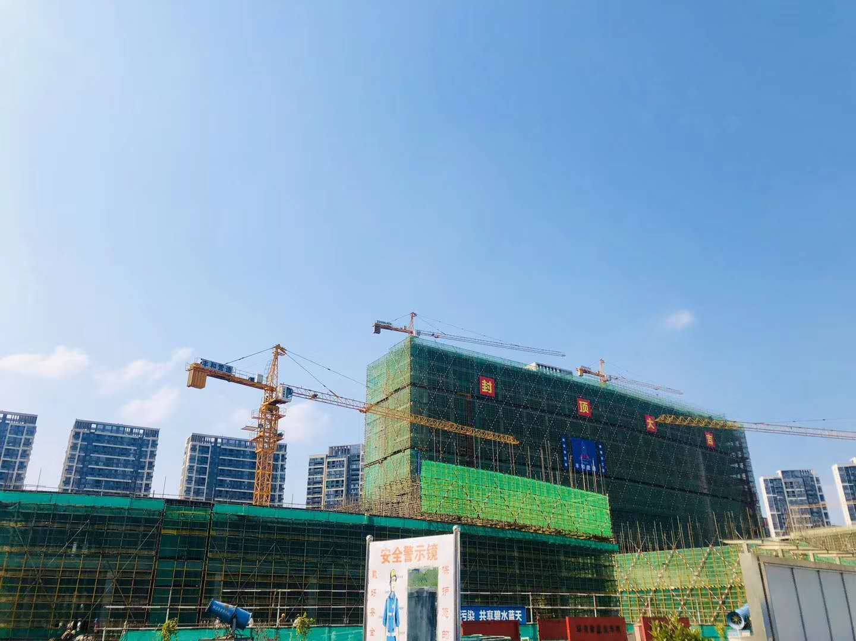
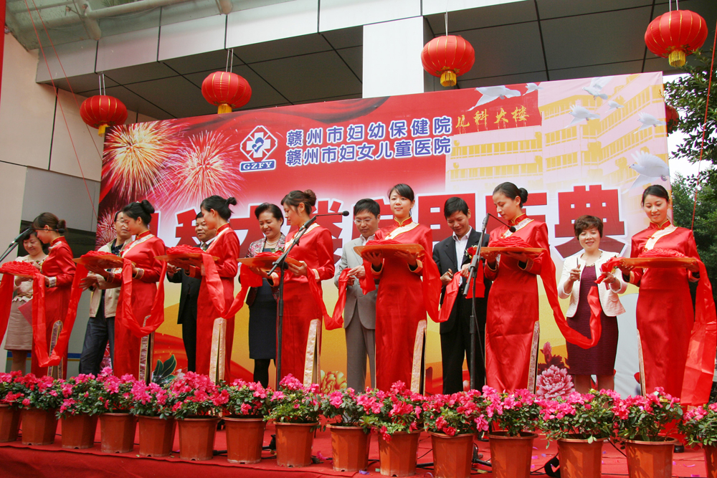
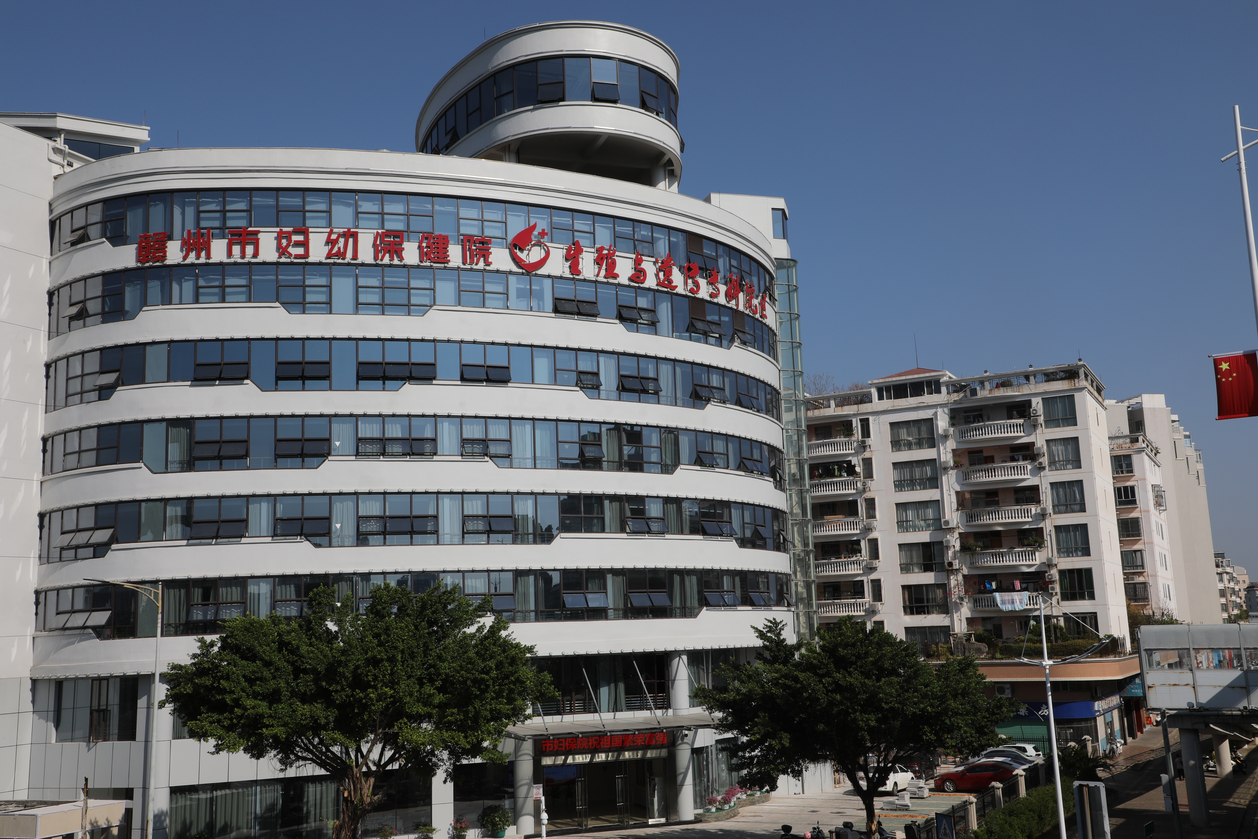
2、医院发展大事件
建院
1956年10月
2011年
2020年
儿科大楼投入使用
新院也将投建成
2009年
位于新赣南路路口的原保健大楼投入使用
2019年
生殖与遗传专科院区投入使用

Slide 7
3、院训
仁 爱
进取
敬业
奉献

Slide 8
4、医院宗旨
精 诚 勤 慈
情系妇幼

Slide 9

5、发展目标
为推进医院高质量跨越式发展，把我院建成融合医疗、保健、计划生育于一体的省内先进、国内一流的妇幼保健院而不懈奋斗

Slide 10



4、医院发展愿景
建设“一院三区” 打造“三大中心”
老院区
生殖院区
新院区
大公路院区全力打造成辖区内”妇幼保健“中心，强化妇幼保健功能
生殖与遗传专科院区打造成区域性”生殖医学“中心，提高出生人口素质
新院区全力打造成区域性“妇幼医疗”中心，提升核心竞争力

Slide 11
二
医院宣传工作现状

Slide 12






科普文章
科普讲座
300余篇
300余堂
工作概况
科普视频
受众
9个
50多万人次

Slide 13

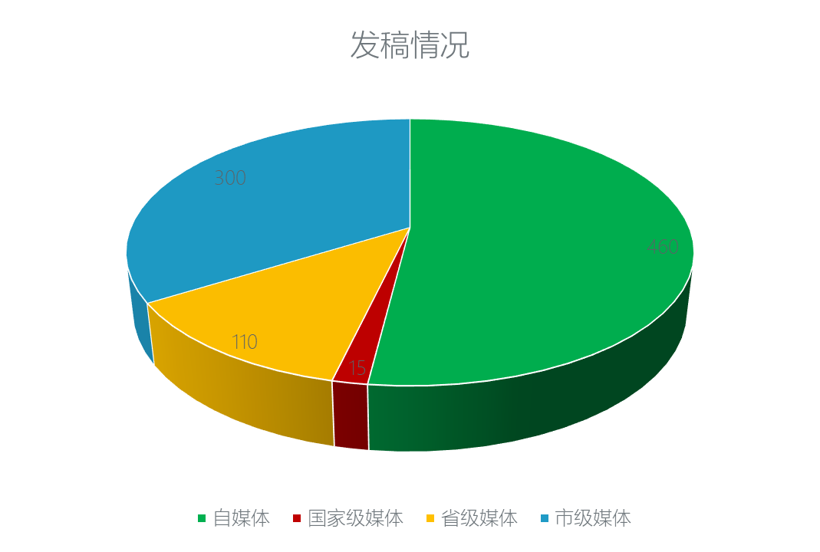
全年发稿情况
国家级媒体：15篇
省级媒体：110篇
市级媒体：300篇
自媒体：460篇

Slide 14
集体荣誉
（2020年）
1、《“脱贫”接力行动 从我开始》被国家卫健委评为优秀作品
2、《“脱贫”接力行动 从我开始》被省卫健委评为图片类科普作品一等奖
3、《筑牢第一道防线，拔老区“贫”根》被省卫健委评为视频类科普作品二等奖
4、被市卫健委评为“健康教育与健康促进工作先进单位”、“宣传工作先进单位”、“新闻宣传先进单位

Slide 15
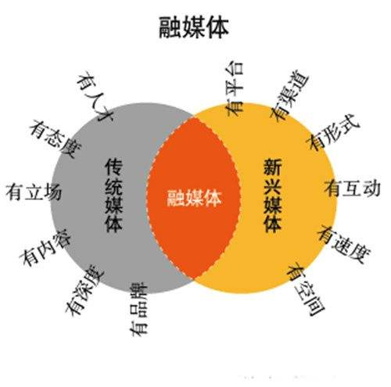
融媒体思维
多层次、多角度、精准覆盖！

Slide 16



4、医院自媒体情况
四微一网一抖
微信（3个）
微博
网站
抖音（赣州市妇幼保健院）
赣州市妇幼保健院（fb8222258）
赣州市妇幼保健院订阅号（gzsfby）
赣州妇幼党建（gh_1f320d765403）
赣州市妇保院
http://www.jxgzsfybjy.cn/
抖音号：gzsfybjy

Slide 17
我们的公众号
34.75万
7万⁺
超65篇
关注用户
单条最高阅读量
阅读量超1万

Slide 18
三
新闻意识的培养

Slide 19

做个有心人
新闻就在我们身边

Slide 20

医院常见的新闻类型
1
“秀肌肉“新技术、新项目填补省内/市内/院内空白
2
”温暖“ 医患、医护、同事之间暖人的故事、弘扬正能量
3
“耐人寻味”故事具有趣味性、小小故事折射大道理
4
“罕见”病例
5
其他

Slide 21
常见的健康科普类型
1
唱好“四季歌”
2
多发病或者常见病
3
罕见病例
4
配合新项目的宣传
5
其 他

Slide 22

激励
稿费
评优
打造品牌

Slide 23
四
投稿

Slide 24
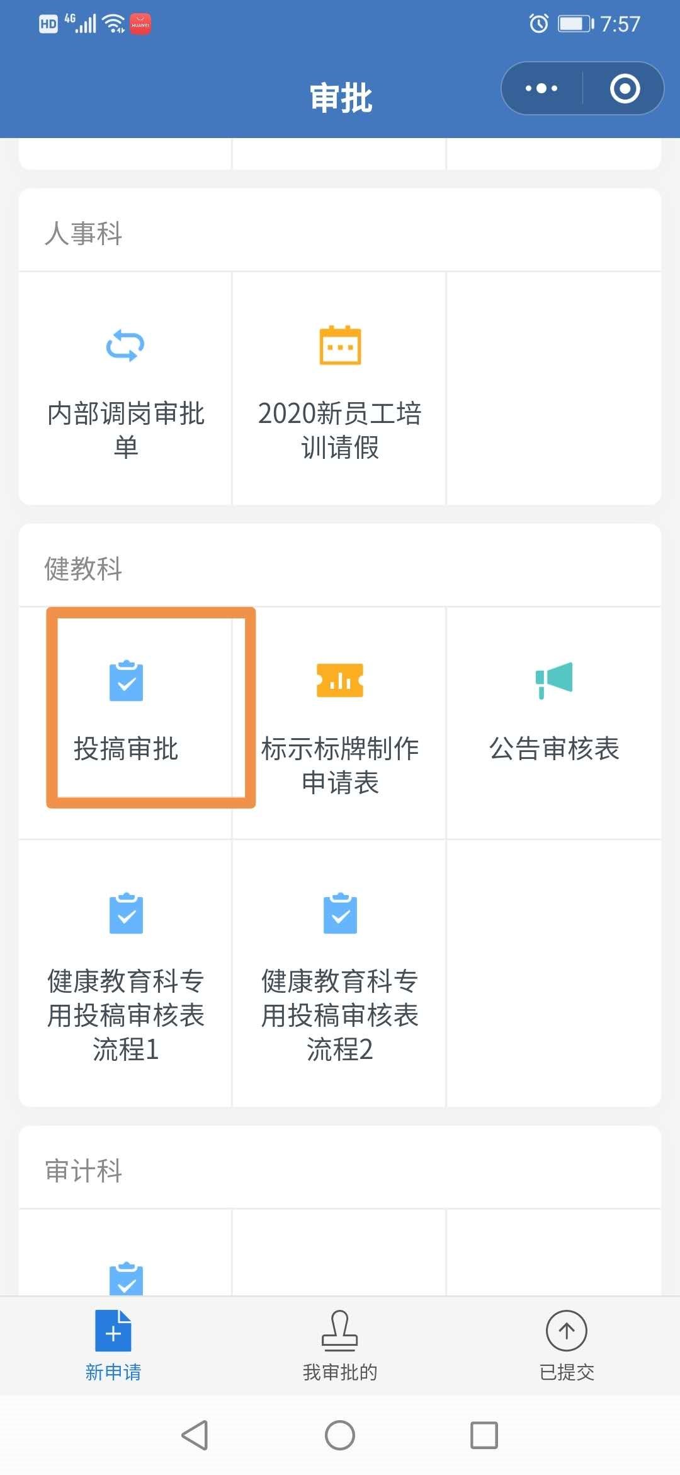
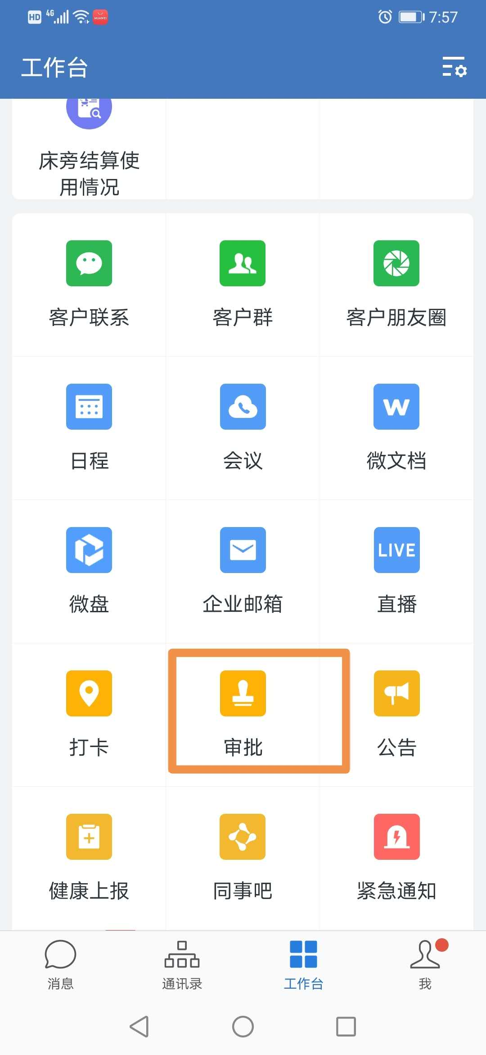

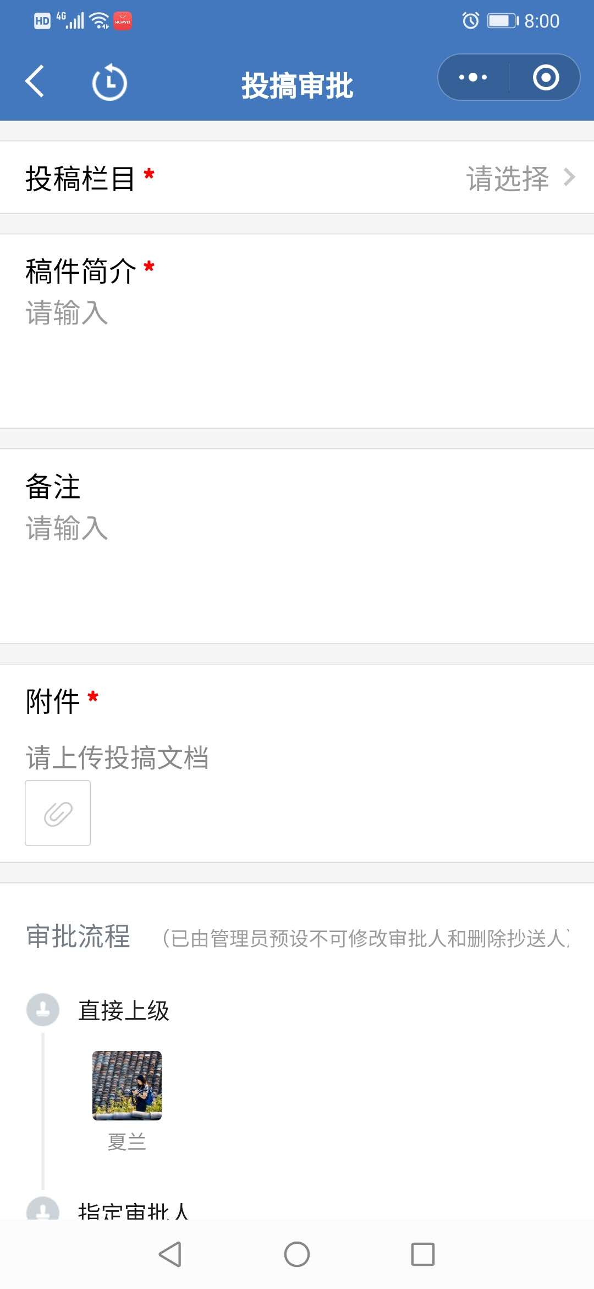
投稿流程

Slide 25
THANKS

